Slide 1
KẾT NỐI TRI THỨC VỚI CUỘC SỐNG
Tiếng Việt 1
GV: Đồng Thị Ái Quỳnh

Slide 2
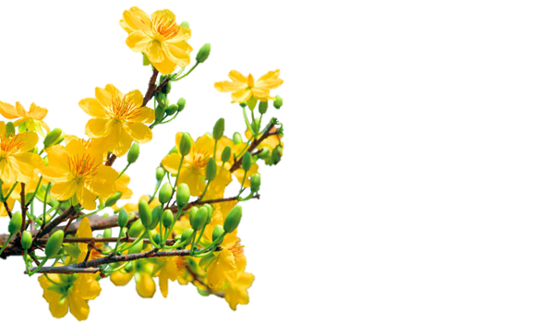
Khởi động
1

Slide 3
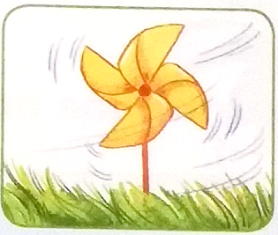
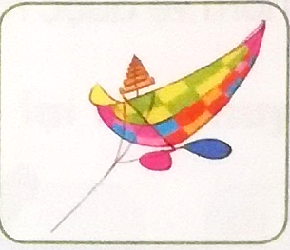
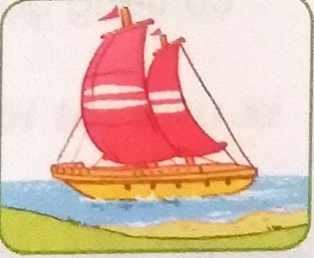
1
Quan sát tranh
Thảo luận nhóm
a.Tranh vẽ những vật gì ?
b.Nhờ đâu mà những vật đó có thể chuyển động ?

Slide 4
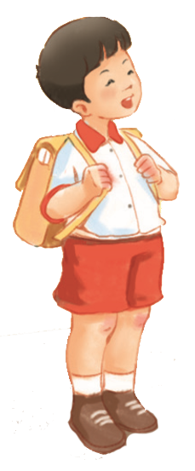
1
TÔI VÀ CÁC BẠN

Slide 5
Đọc
2

Slide 6
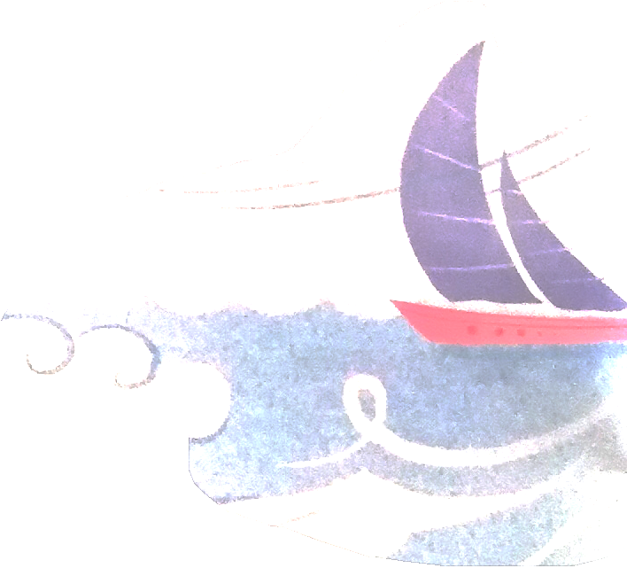
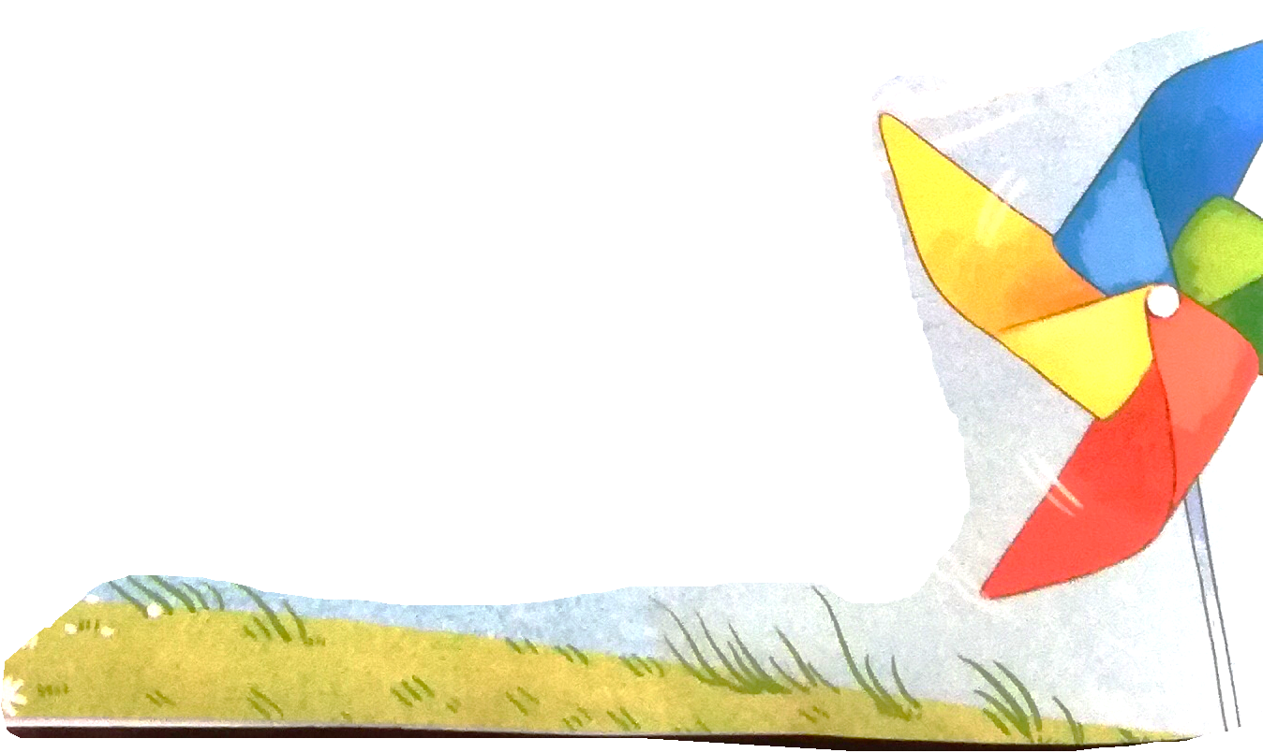
Bạn của gió
Ai là bạn gió
Mà gió đi tìm
Bay theo cánh chim
Lùa trong tán lá.
Gió nhớ bạn quá
Nên gõ cửa hoài
Đẩy sóng dâng cao
Thổi căng buồm lớn.
Khi gió đi vắng
Lá buồn lặng im
Vắng cả cánh chim
Chẳng ai gõ cửa.
Sóng ngủ trong nước
Buồm chẳng ra khơi
Ai gọi: Gió ơi
Trong vòm lá biếc.
(Ngân Hà)
1
3
2
4
vòm lá : nhiều cành lá đan xen vào nhau tạo thành hình khum khum úp xuống
biếc: xanh, trông đẹp mắt
Đọc từng dòng thơ/ từng khổ thơ
Giải nghĩa:
Lùa: luồn qua nơi có chỗ trống , hẹp.
hoài: mãi không thôi

Slide 7
3
Tìm trong hai khổ thơ cuối những tiếng cùng vần với nhau
khi
đi
Khi gió đi vắng
Lá buồn lặng im
Vắng cả cánh chim
Chẳng ai gõ cửa.
Sóng ngủ trong nước
Buồm chẳng ra khơi
Ai gọi: Gió ơi
Trong vòm lá biếc.
cả
ra
lá
gió
gõ
vắng
lặng
chẳng
ơi
khơi
im
chim

Slide 8
Tiết 2
3
Trả lời câu hỏi

Slide 9
3
Trả lời câu hỏi
a. Ở khổ thơ thứ nhất, gió đã làm gì để giúp bạn ?
Gió bay theo cánh chim, lùa trong tán lá
b. Gió đã làm gì khi nhớ bạn?
Khi nhớ bạn, gió gõ cửa tìm bạn, đẩy sóng dâng cao, thổi căng buồm lớn.
c. Điều gì xảy ra khi gió đi vắng ?
Khi gió đi vắng, lá buồm lặng im , vắng cả cánh chim, chẳng ai gõ cửa, sóng ngủ trong nước, buồm chẳng ra khơi.

Slide 10
4
Học thuộc lòng một khổ thơ em thích
Bạn của gió
Ai là bạn gió
Mà gió đi tìm
Bay theo cánh chim
Lùa trong tán lá.
Gió nhớ bạn quá
Nên gõ cửa hoài
Đẩy sóng dâng cao
Thổi căng buồm lớn.
Khi gió đi vắng
Lá buồn lặng im
Vắng cả cánh chim
Chẳng ai gõ cửa.
Sóng ngủ trong nước
Buồm chẳng ra khơi
Ai gọi: Gió ơi
Trong vòm lá biếc.
(Ngân Hà)
Khi gió đi vắng
Lá buồn lặng im
Vắng cả cánh chim
Chẳng ai gõ cửa.
Khi gió
Lá im
Vắng cả
Chẳng ai .
Khi
Lá
Vắng
Chẳng .

Slide 11
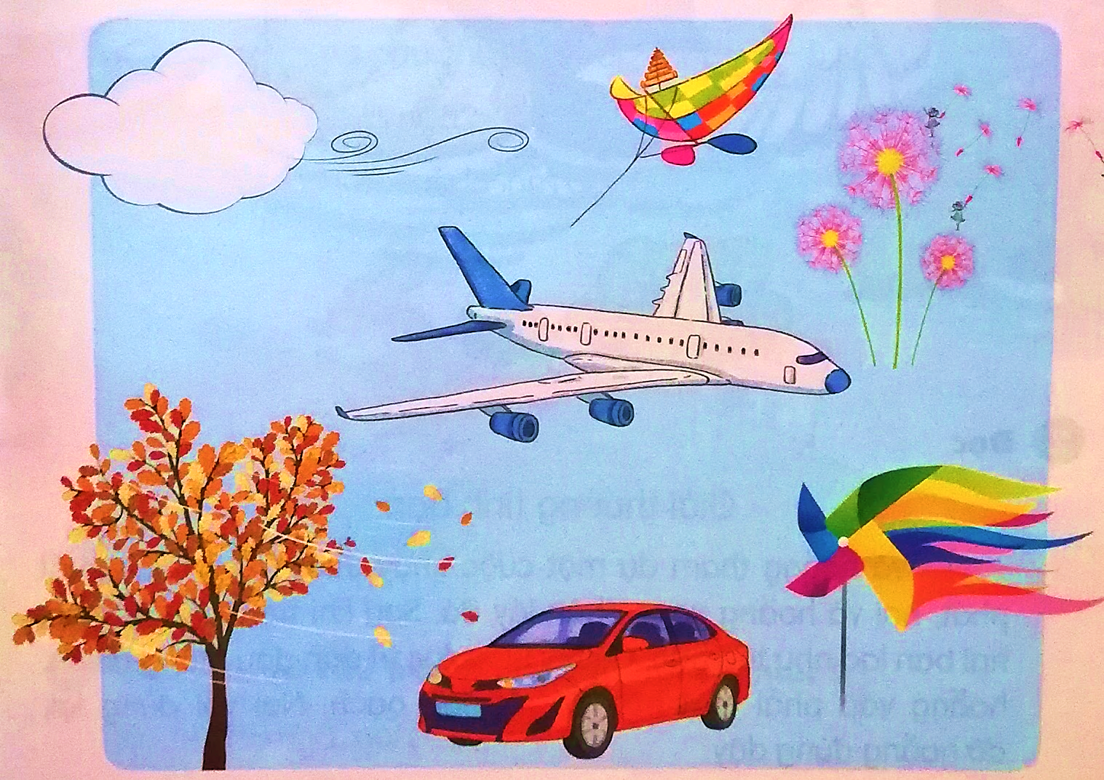
6
Tìm bạn cho gió

Slide 12
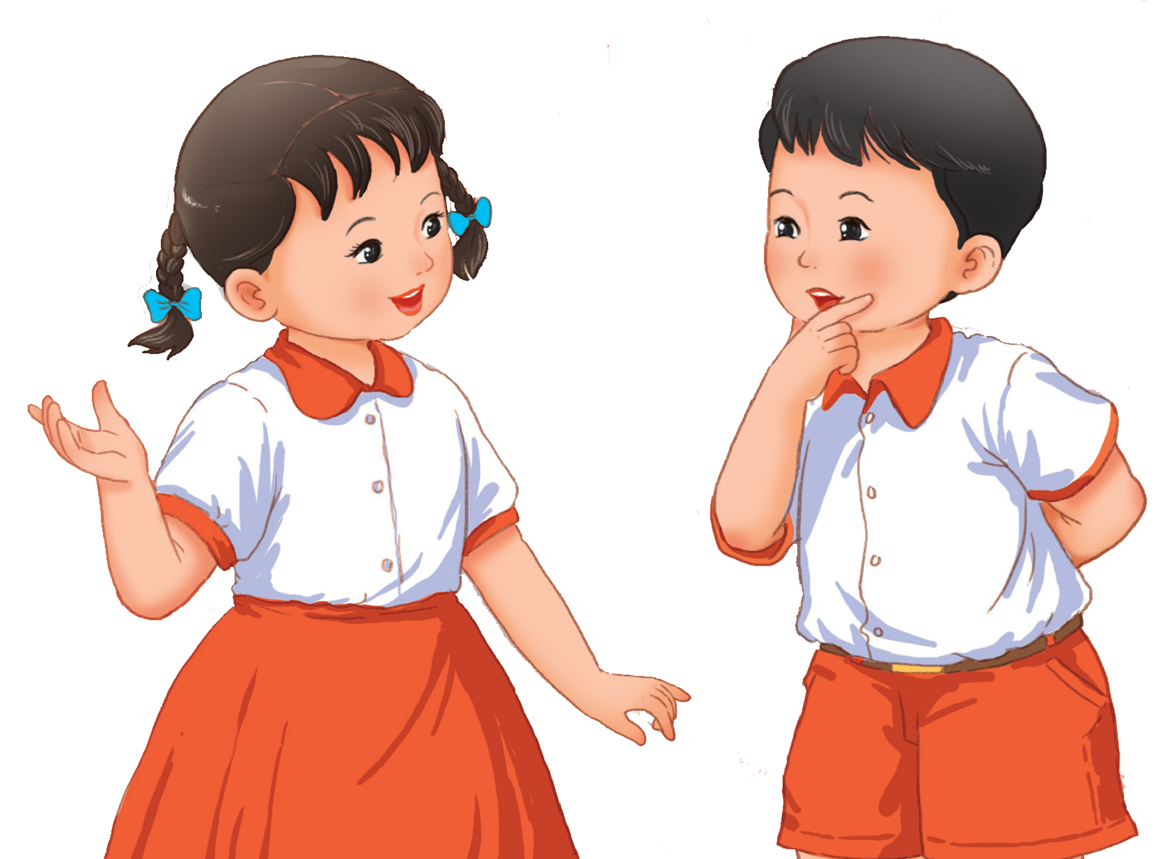
CỦNG CỐ
BÀI HỌC

